Slide 1
Разработка инновационных образовательных программ исследовательского университета в контексте развития ИИ
Мансурова Мадина
Заведующая кафедрой
искусственного интеллекта и Big Data
КазНУ им. аль-Фараби
20 февраля 2025

Slide 2
План адаптации ОП с развитием ИИ
В контексте стремительного развития искусственного интеллекта (ИИ) высшее образование претерпевает значительные изменения. Для исследовательских университетов, в том числе казахстанских, встает задача обновления и создания инновационных образовательных программ, способствующих подготовке специалистов для цифровой экономики.
В настоящей работе рассматривается роль ИИ в модернизации образовательных процессов и научных исследований, а также выделяются ключевые факторы успеха и вызовы, с которыми сталкиваются вузы. Анализируются глобальные инициативы приводятся примеры развития инновационных AI-программ с учетом казахстанского контекста.
Для Казахстана, в рамках государственной программы «Цифровой Казахстан» и долгосрочной Стратегии «Казахстан-2050», приоритетом становится подготовка высококвалифицированных кадров, способных создавать и развивать интеллектуальные системы.

Slide 3
План адаптации ОП с развитием ИИ
С развитием ИИ исследовательские университеты должны адаптировать образовательные программы, внедряя новые методы обучения, цифровые платформы и междисциплинарные подходы. Современные инновационные образовательные программы должны учитывать:
Автоматизация и персонализация обучения с ИИ
Компетенции будущего (работа с ИИ, аналитика, улучшение с помощью ИИ)
Интеграция ИИ в исследовательскую деятельность

Slide 4
Основные направления развития
🔹 Адаптивное обучение и персонализация – использование ИИ для индивидуальных траекторий студентов
🔹 AI-driven платформы – автоматизированные системы оценки знаний, рекомендательные системы
🔹 Интердисциплинарность – программы на стыке ИИ и других дисциплин (медицина, бизнес, экология)
🔹
🔹 Практико-ориентированный подход – дуальное обучение, проектные лаборатории
🔹 Этика и регулирование ИИ – внедрение курсов по ответственному использованию ИИ

Slide 5
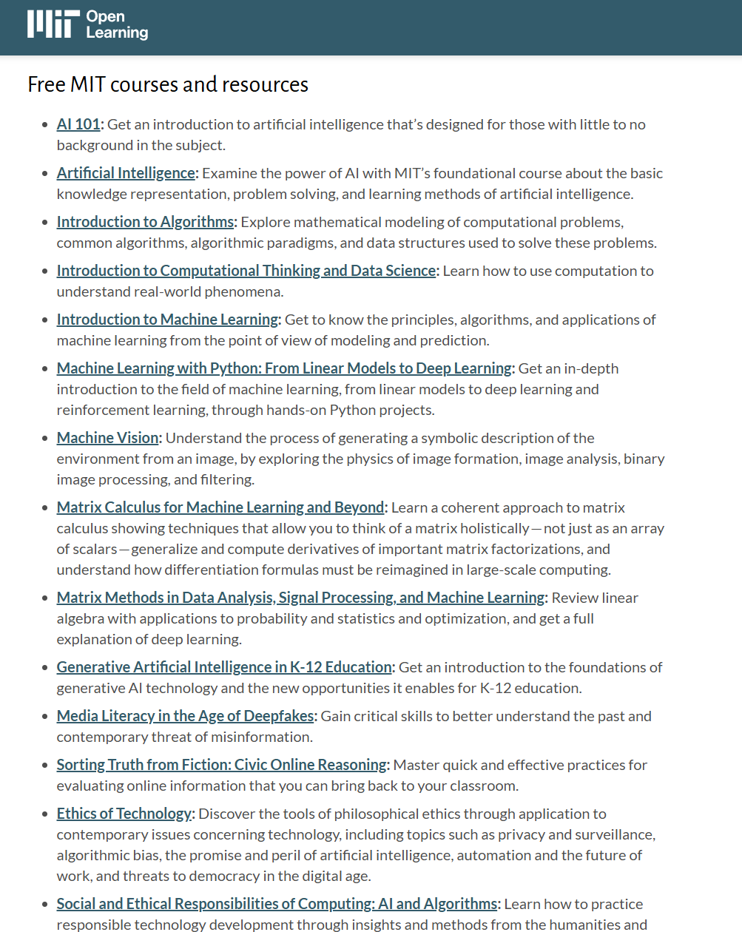
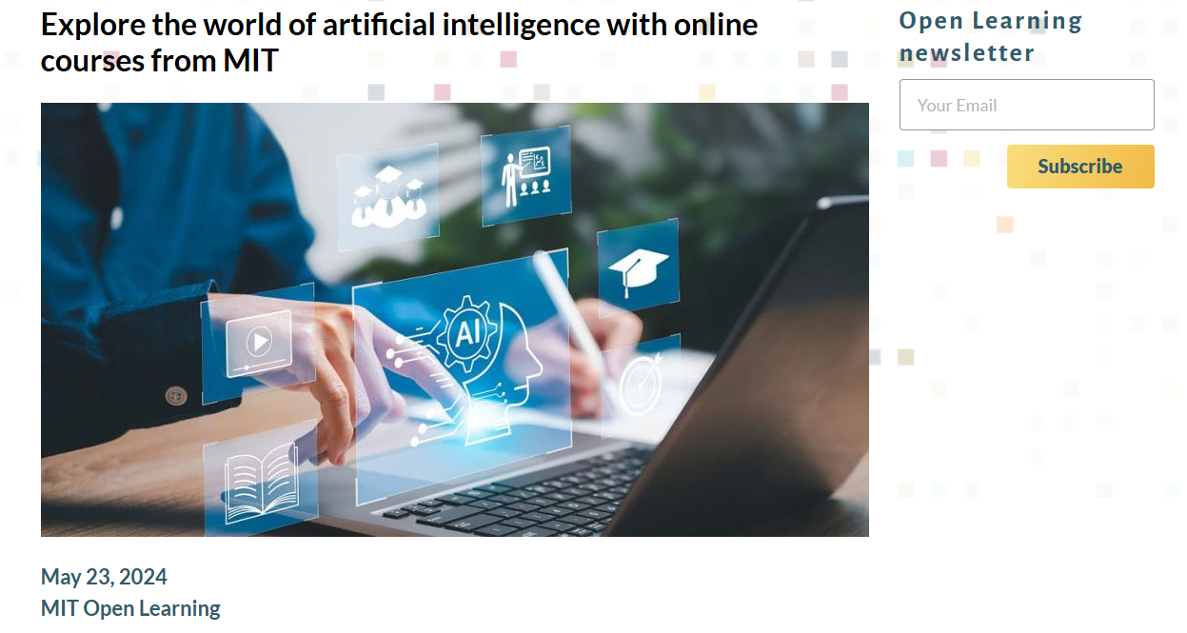
Примеры передовых инициатив
С развитием искусственного интеллекта ландшафт работы стремительно меняется. MIT Open Learning предлагает онлайн-курсы и ресурсы, которые призваны вооружить учащихся и специалистов из разных отраслей компетенциями, необходимыми для достижения успеха в мире, все больше управляемом ИИ.
https://openlearning.mit.edu/news/explore-world-artificial-intelligence-online-courses-mit

Slide 6
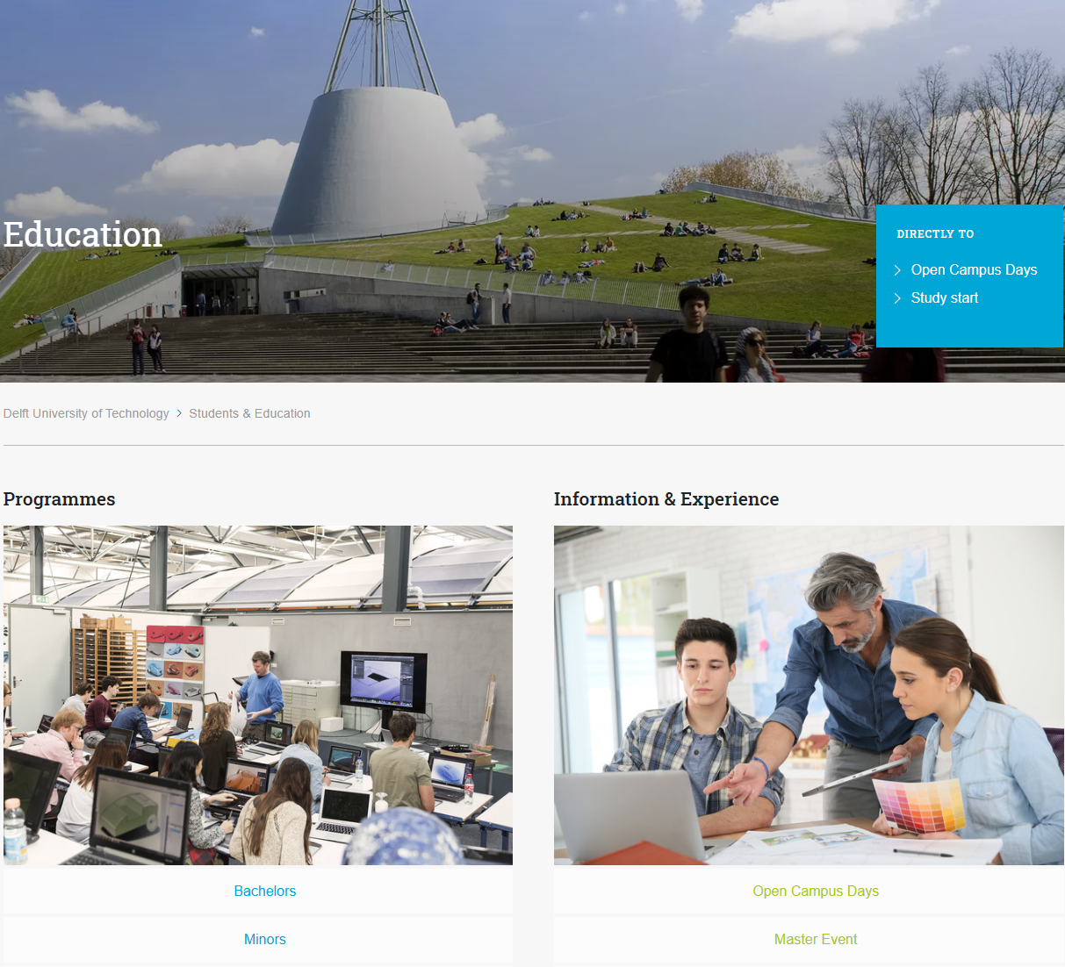
Образовательная экосистема ENHANCE
ENHANCE Innovative Learning Campus3 внедряет междисциплинарные форматы обучения (MOOC, сертификатные курсы, школы выходного дня, тренинги), нацеленные на развитие навыков будущего. Ключевые особенности:
Акцент на решении глобальных вызовов и устойчивом развитии.
Развитие коллаборативной среды (смешанная модель обучения, онлайн и офлайн форматы).
Предоставление возможностей академического и профессионального обмена для студентов и преподавателей.

Slide 7
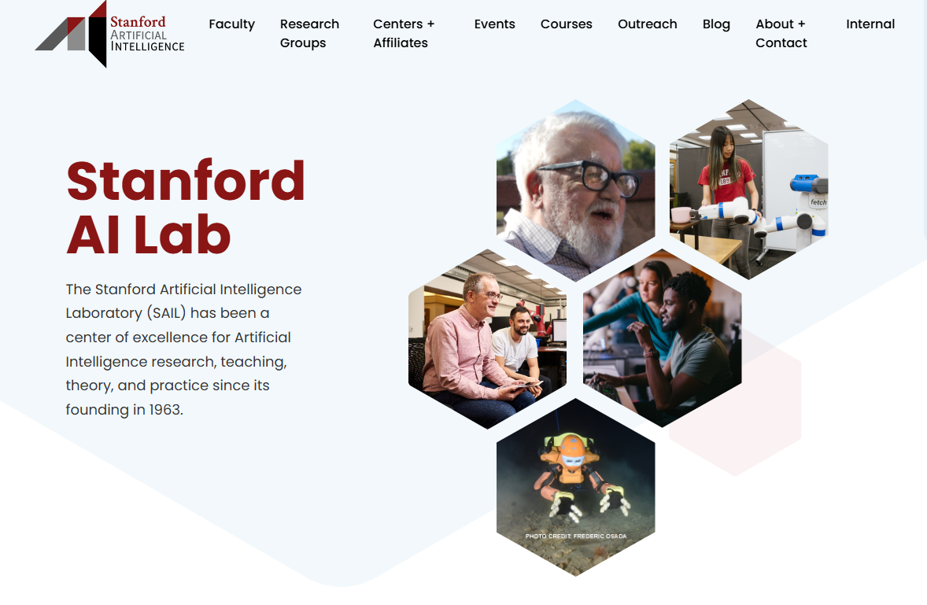
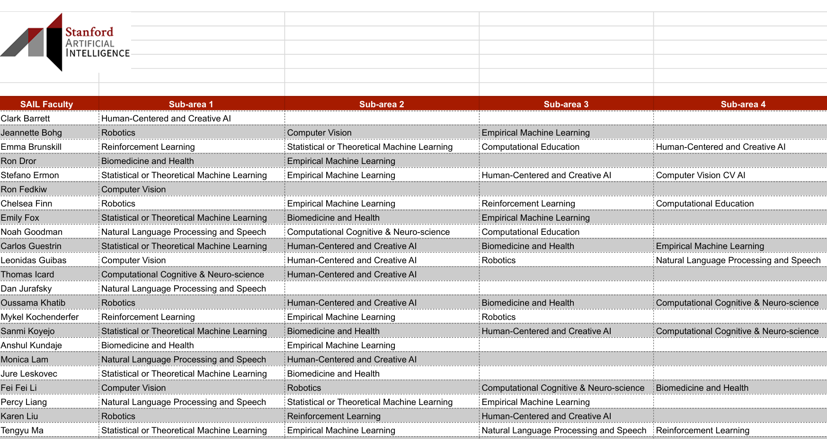
Примеры передовых инициатив
Преподаватели проводят исследования мирового уровня и признаны за развитие партнерских отношений с промышленностью и деловым сообществом во всех областях искусственного интеллекта, включая: биомедицину и здравоохранение, вычислительную когнитивность и нейронауку, вычислительное образование, компьютерное зрение, эмпирическое машинное обучение, ориентированный на человека и творческий искусственный интеллект, обработку естественного языка и речь, обучение с подкреплением, робототехнику, а также статистическое или теоретическое машинное обучение.
Стэнфордская лаборатория искусственного интеллекта (SAIL) является центром передового опыта в области исследований, преподавания, теории и практики искусственного интеллекта с момента своего основания
https://ai.stanford.edu/

Slide 8
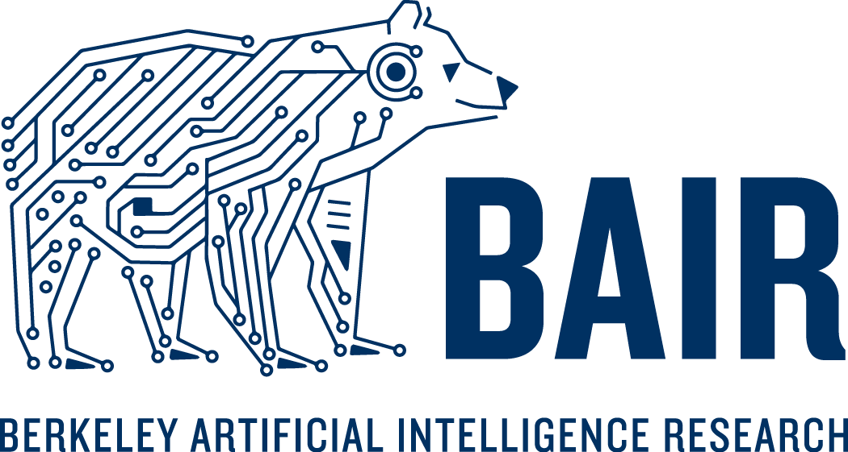
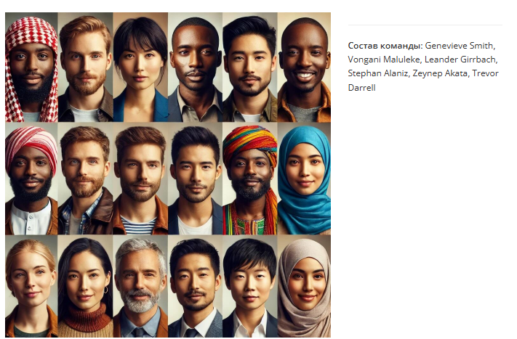
Примеры передовых инициатив
Исследовательская лаборатория искусственного интеллекта Беркли (BAIR) объединяет исследователей Калифорнийского университета в Беркли в области компьютерного зрения, машинного обучения, обработки естественного языка, планирования, управление и робототехника. BAIR включает в себя более 50 преподавателей и более 300 аспирантов, а также постдокторанты, занимающиеся исследованиями фундаментальных достижений в вышеуказанных областях.
https://bair.berkeley.edu/index.html#header

Slide 9
Опыт казахстанских университетов
В Казахстане ряд ведущих вузов внедряют специализированные AI-программы, ориентированные на исследования и прикладные проекты.
Назарбаев Университет развивает междисциплинарные магистратуры и докторские программы, совмещающие Data Science и Computer Science с социальной и экономической проблематикой.
Алматинский университет энергетики и связи (АУЭС) реализует курсы по машинному обучению и интеллектуальным системам для энергетики и промышленных производств.
В КазНУ реализуется докторская программа ИИ в медицине.
Параллельно вузы внедряют курсы цифровой грамотности и программирования на бакалавриате, чтобы формировать базовые компетенции по работе с данными у как можно более широкого круга специалистов.

Slide 10
Вызовы и ограничения при внедрении ИИ в вузы
Интеграция ИИ. Хотя многие вузы осознают потенциал искусственного интеллекта, отсутствует четкая стратегия систематического внедрения AI-инструментов и методик.
Адаптация учебных планов. Традиционные образовательные программы не всегда успевают за быстрыми изменениями технологий. Возникает потребность в регулярном пересмотре курсов и внедрении новых дисциплин, связанных с данными, аналитикой и вопросами этики.
Этические аспекты. Внедрение автоматизированных систем оценивания и анализа может вести к проблемам защиты персональных данных, а также усилению неравенства (например, при доступе к новейшим образовательным платформам).
Подготовка преподавателей. Необходимо масштабное повышение квалификации профессорско-преподавательского состава, чтобы они могли эффективно использовать AI-инструменты и разрабатывать новые методы обучения.
Финансирование. Организация современной AI-инфраструктуры (компьютерные мощности, аналитические платформы и т. д.) требует значительных инвестиций. Не все университеты, особенно региональные, располагают достаточными ресурсами.

Slide 11
Атлас новых профессий и компетенций РК

Slide 12
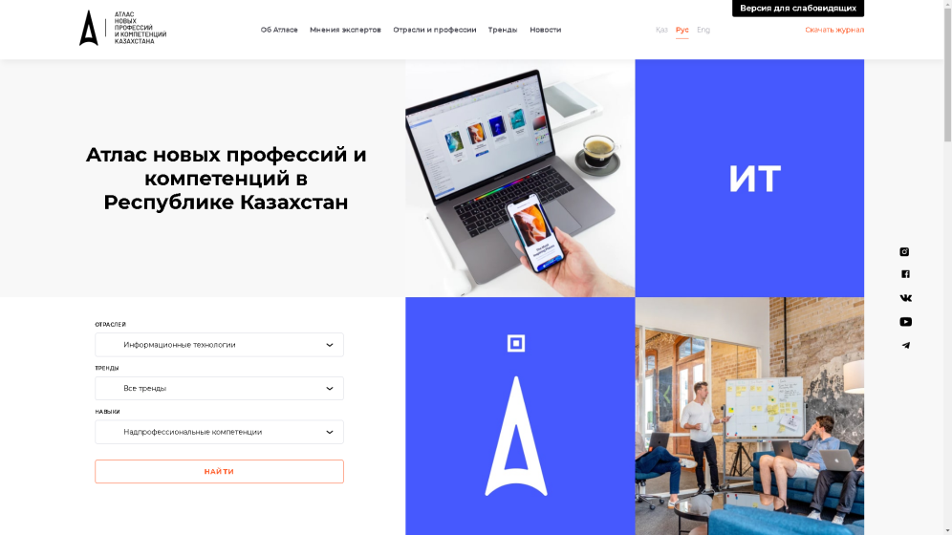
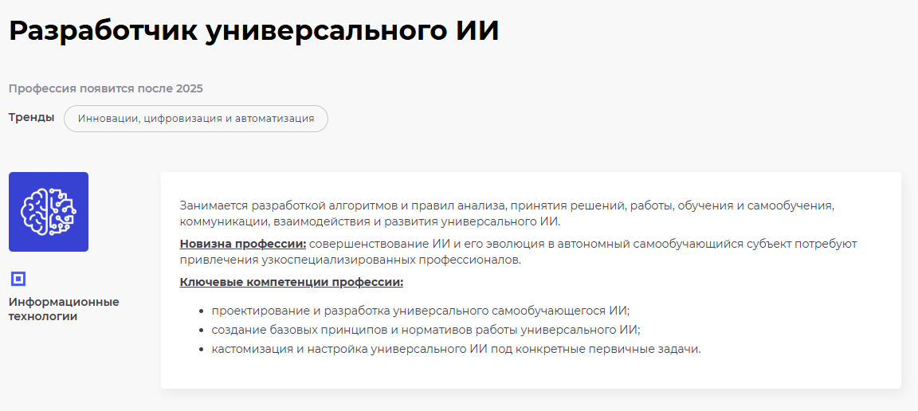
Атлас новых профессий и компетенций РК в ИТ
https://atlasbt.enbek.kz/industry/4
В рамках работы над Атласом данной отрасли было проведено 13 глубинных интервью, организовано анкетирование, посвященное прогнозированию будущего с 206 ведущими отраслевыми экспертами, и форсайт-сессия, в которой приняли участие 150 специалиста в области ИТ.
В итоге, были разработаны 40 новых профессий, определены 6 трансформирующихся и 9 исчезающих профессий.

Slide 13
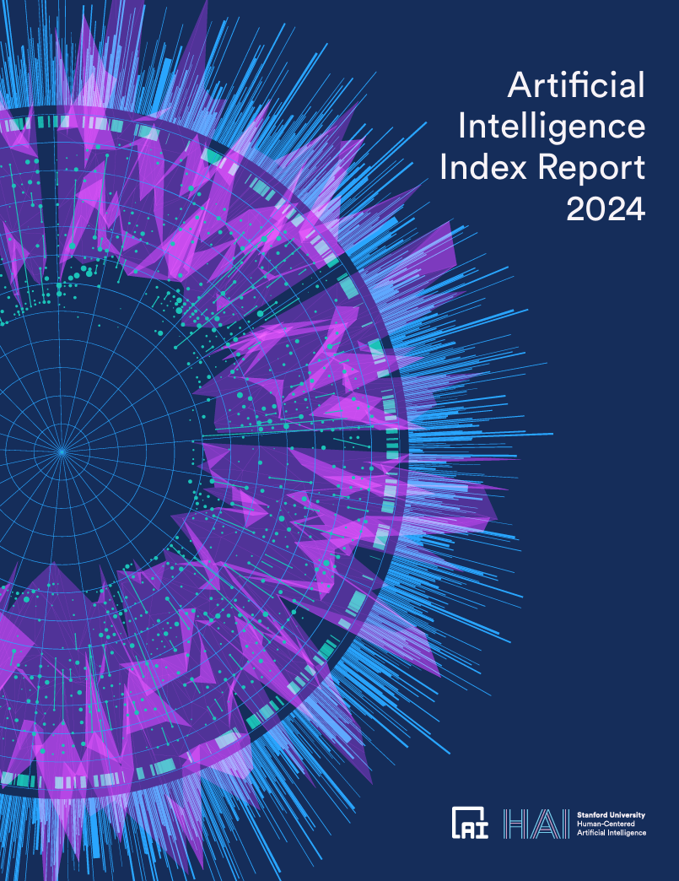
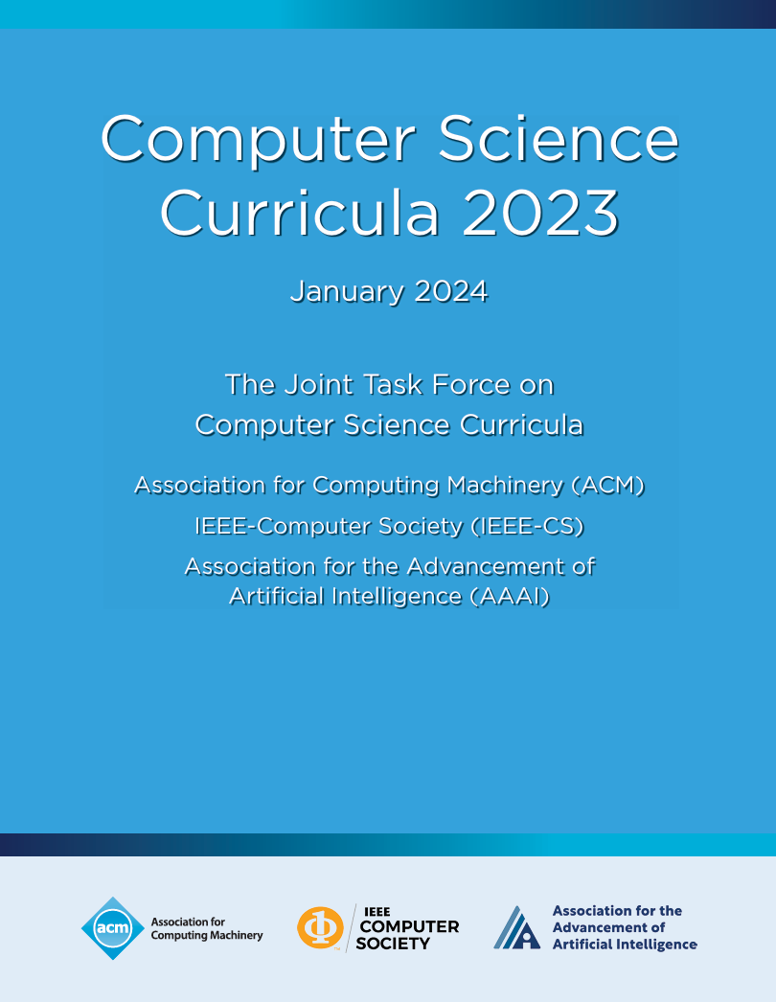
K-12 AI curricula: a mapping of government-endorsed AI curricula
Рекомендации
Курсы искусственного интеллекта также обычно предлагаются в программах бакалавра, магистратуры CS.
https://aiindex.stanford.edu/wp-content/uploads/2024/05/HAI_AI-Index-Report-2024.pdf
Организации, как ACM, IEEE CS предлагают добавить ИИ в свои учебные планы
https://ieeecs-media.computer.org/media/education/reports/CS2023.pdf
ЮНЕСКО привержена оказанию поддержки государствам-членам в использовании потенциала технологий ИИ для достижения Повестки дня в области образования на период до 2030 года
Искусственный интеллект в образовании | ЮНЕСКО

Slide 14
Разработка ОП в контексте ИИ
Создание образовательной программы (ОП), направленной на внедрение и развитие искусственного интеллекта (ИИ), требует комплексного подхода. На основе обсуждения можно спланировать этапы внедрения ИИ в ОС:
1. Проектирование образовательной программы
1.1. Определение целей и задач
Формирование профиля выпускника: какие знания, навыки и компетенции он должен освоить.
Соответствие государственным стандартам и требованиям аккредитации.
1.2. Разработка структуры ОП
Базовые курсы: Введение в ИИ, Машинное обучение, Облачные технологии и т.д.
Специализированные курсы: Глубокое обучение, AI в медицине, Нейросетевые архитектуры.
Проектная работа: Разработка реальных решений на основе ИИ.
Стажировки и взаимодействие с индустрией.
1.3. Внедрение адаптивных и интерактивных методик
Онлайн-курсы и платформы для обучения ИИ
VR/AR-симуляции и цифровые лаборатории.
Геймификация обучения (соревнования, CTF, AI-хакатоны).

Slide 15
Разработка ОП в контексте ИИ
II. Внедрение и тестирование
2.1. Запуск пилотных курсов
Подготовка первых учебных модулей и курсов.
Обучение первых групп студентов и сбор обратной связи.
2.2. Корректировка на основе аналитики
Оценка эффективности через экзамены, тесты и отзывы.
Улучшение структуры программы и её адаптация к потребностям студентов.
Подготовка методических материалов
Обучение первой группы студентов
Сбор обратной связи
Оценка результатов обучения
Улучшение структуры программы
Внедрение новых технологий
Задачи этого этапа:

Slide 16
Разработка ОП в контексте ИИ
III. Масштабирование и развитие
3.1. Интеграция с научными исследованиями
Включение студентов в проекты по разработке AI-приложений.
Создание R&D-центров при университетах.
Занимаются научными исследованиями в области ИИ
Создают инновационные технологии
Дают студентам возможность работать над реальными проектами, участвовать в грантах и стажировках.
3.2. Заключение партнёрств
Cотрудничество с индустриальными партнёрами (Google, Microsoft, NVIDIA).
Совместные образовательные инициативы с зарубежными вузами.

Slide 17
Развитие образования, ориентированного на ИИ: решения и рекомендации
Геймификация обучения через ИИ 🎮 Внедрение игровых механик с адаптивным уровнем сложности, где студенты могут проходить "квесты", соревноваться с виртуальными персонажами или участвовать в ИИ-симуляциях реальных ситуаций.
АИ-сценарии для изучения реальных кейсов 🏢 Встроенные в программу интерактивные симуляции бизнес-ситуаций, судебных процессов, медицинских диагностик и других кейсов, где ИИ будет менять сценарий в зависимости от решений студента.
ИИ-наставники для студентов 🔹 Разработка виртуальных ассистентов-менторов, которые будут сопровождать студентов на протяжении всего курса, помогая с разбором сложных тем и анализируя их прогресс.

Slide 18
Ключевые выводы внедрения ИИ в образовательные программы
Адаптивное обучение – ИИ позволяет персонализировать процесс обучения, адаптируя содержание и сложность заданий под уровень студента.
Эффективность преподавания – использование AI-инструментов автоматизирует проверку заданий, анализирует прогресс студентов и помогает преподавателям уделять больше времени сложным темам.
Развитие цифровых компетенций – интеграция ИИ в учебный процесс готовит студентов к работе в высокотехнологичных отраслях, повышая их конкурентоспособность на рынке труда.
Новые методологии обучения – применение чат-ботов, виртуальных ассистентов и генеративных моделей улучшает вовлеченность студентов и делает процесс обучения интерактивным.
Непрерывное улучшение образовательных программ – анализ данных о результатах студентов позволяет постоянно оптимизировать содержание курсов и методики преподавания.

Slide 19
Заключение
Развитие инновационных образовательных программ в исследовательских университетах Казахстана в контексте стремительного прогресса ИИ открывает широкие возможности для повышения конкурентоспособности системы высшего образования.
Внедрение ИИ в образовательные программы не должно ограничиваться только автоматизацией проверок и адаптацией курсов. Самые эффективные решения – это те, которые делают обучение живым, интерактивным и индивидуализированным, создавая уникальный опыт для каждого студента.

Slide 20
Спасибо за внимание!

